Slide 1
Chào mừng các em đến với tiết Tiếng Việt – Tuần 7
Bài 13: Yêu lắm trường ơi
在此输入文字

Slide 2
Thứ ba ngày 19 tháng 10 năm 2021
Tiếng Việt
Nói và nghe : Kể chuyện bữa ăn trưa

Slide 3
Nói và nghe

Slide 4
1. Nghe kể chuyện

Slide 6
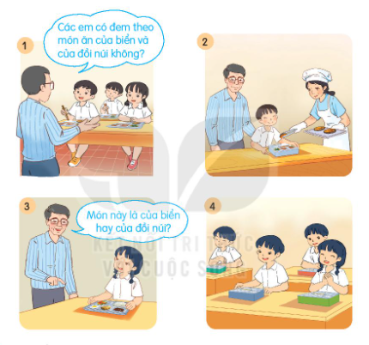
Chọn kể 1-2 đoạn của câu chuyện theo tranh
Bữa ăn trưa

Slide 7
- Những món ăn nào em yêu thích?
- Em ngồi ăn cạnh bạn nào?
- Trước bữa ăn, em làm gì?
- Sau bữa ăn, em làm gì?

Slide 8
CỦNG CỐ BÀI HỌC

Slide 9
Hẹn gặp lại các bạn ở bài sau nhé

